Slide 1

YourPersonalChef Стеван Ђукић ds200326d@student.etf.bg.ac.rs Милош Ђерић dm200301d@student.etf.bg.ac.rs Михајло Линић lm200352d@student.etf.bg.ac.rs

Slide 2
Садржај
Увод
Основни детаљи
Радни пакети и буџет
Ризици
Канвас Бизнис Модел

Slide 3
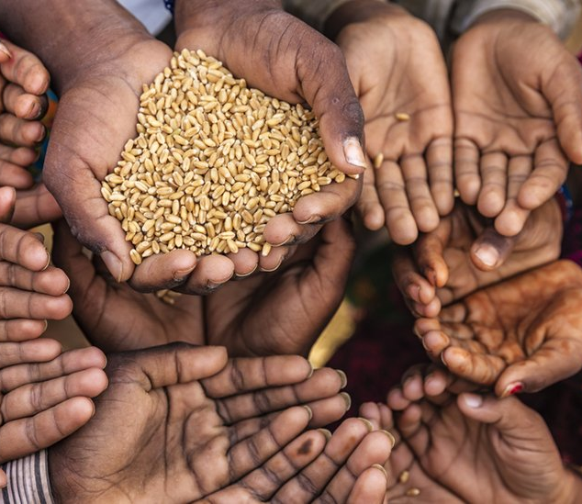
Увод
Годишње око 2.5 милијарде тона хране се баци широм света
Циљ направити широку мрежу која би се могла изборити са проблемима глади и потрошње профита
Организација фрижидера
Остваривање профита и донирања дела у хуманитарне сврхе

Slide 4
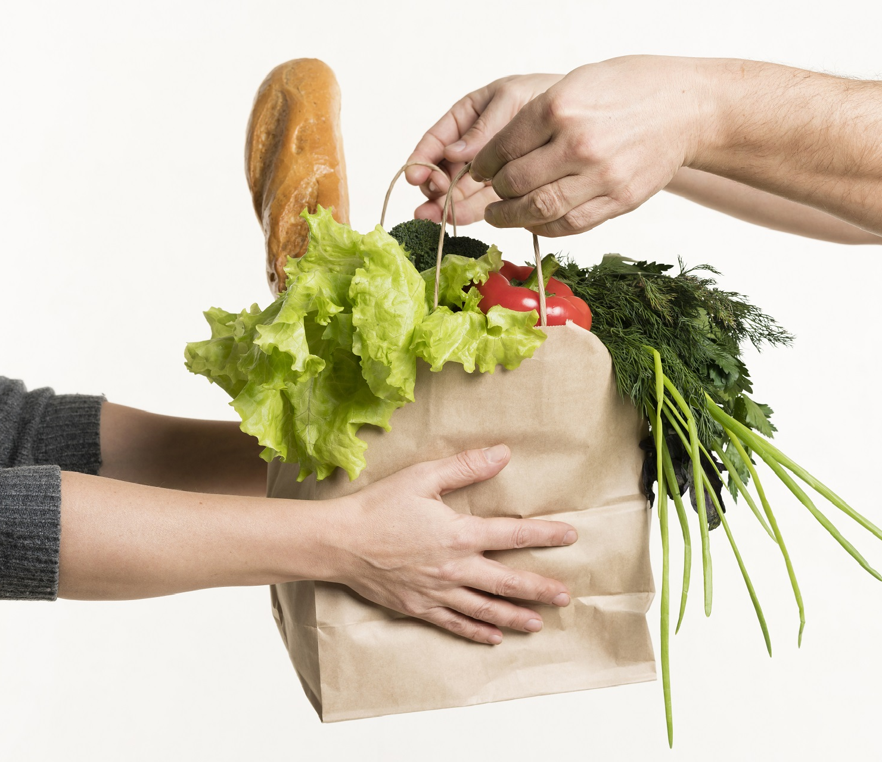
Основни Детаљи
Производ концептуално јединствен
Пројекат планиран за 3 квартала
Учесници: произвођачи, хуманитарне организације, други партнери

Slide 5
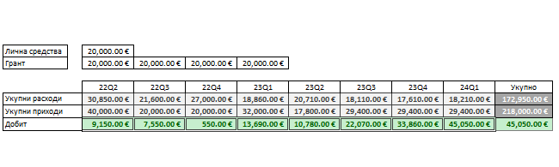
Радни пакети и буџет
Пакети:
Израда базе података
Израда серверске апликације
Израда мобилне апликације
Надоградња апликације након објављивања
Буџет
Приходи
Расходи

Slide 6
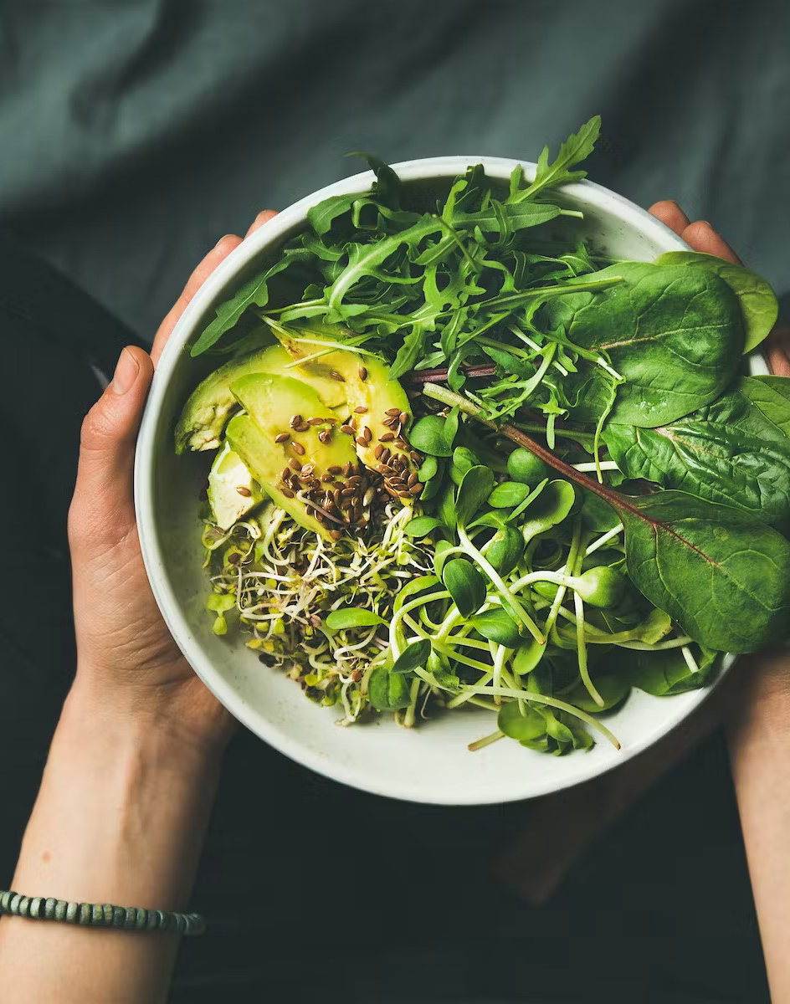
Ризици
Технолошки
Финансије
Оперативни
Правни ризици

Slide 7
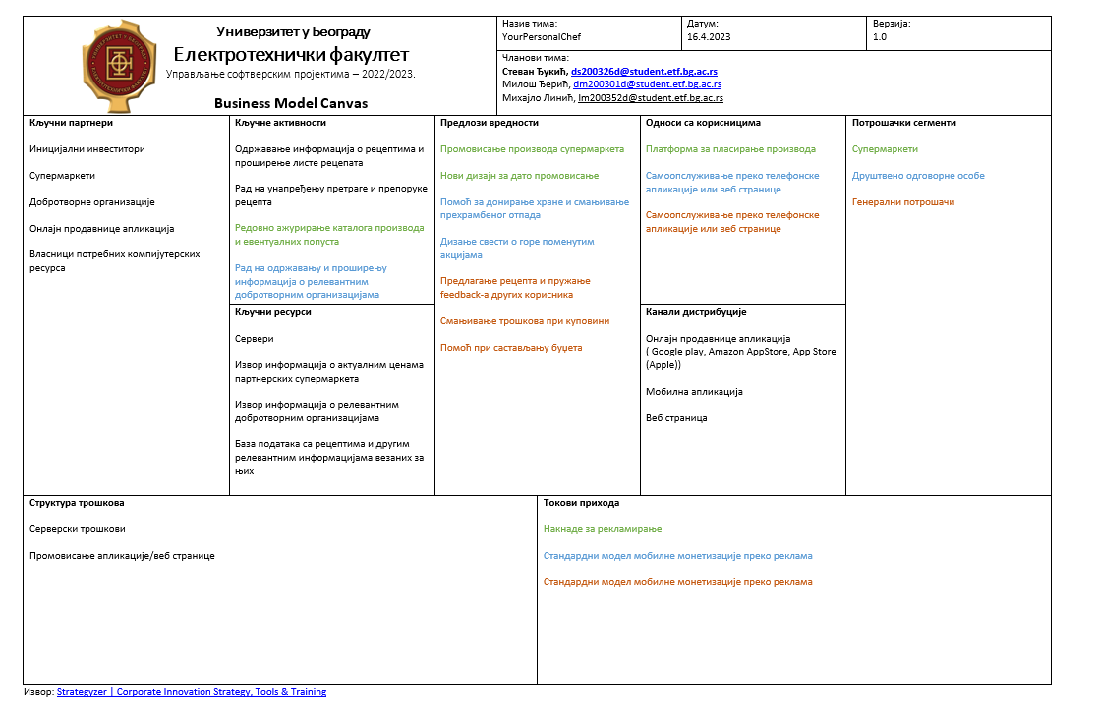
Канвас Бизнис Модел

Slide 8

Закључак
Јединствени на тржишту
Борба са глобалним проблемима
Сарадња са великом количином партнера
Пројекат са великим потенцијалом
Простор за раст

